Slide 1
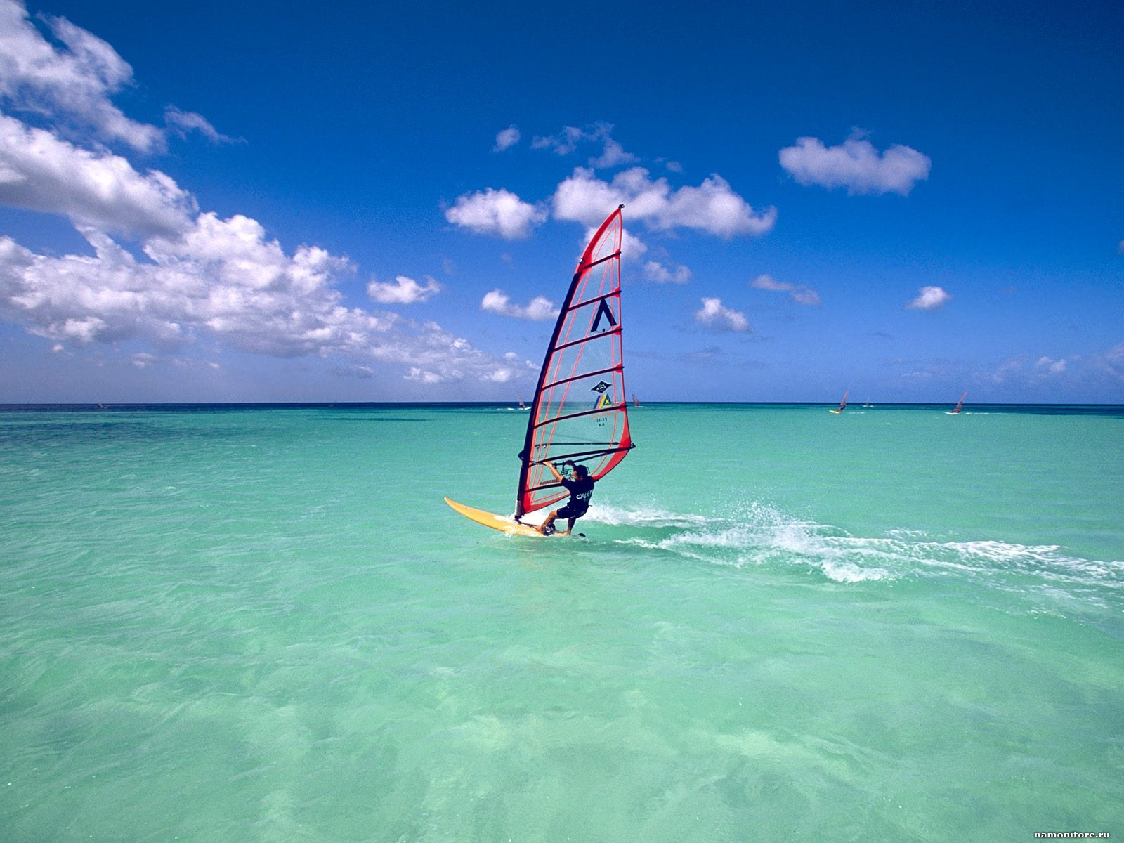
Спорт
Автор: Невмержицька Ліза
Учениця 10-В классу

Slide 2
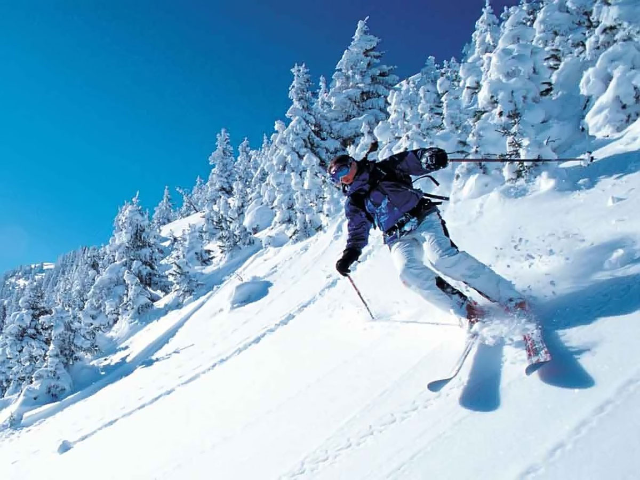
Спорт
Люди у всі часи захоплювалися спортом. Деяким людям подобаються спокійні, а іншим активні види спорту. Вони люблять змагання. Постійні вправи, наприклад як зарядка, або підтримують здоров'я людей

Slide 3
Види спорту
Футбол
Баскетбол
Волейбол
Лижний спорт
Хокей
Теніс

Slide 4
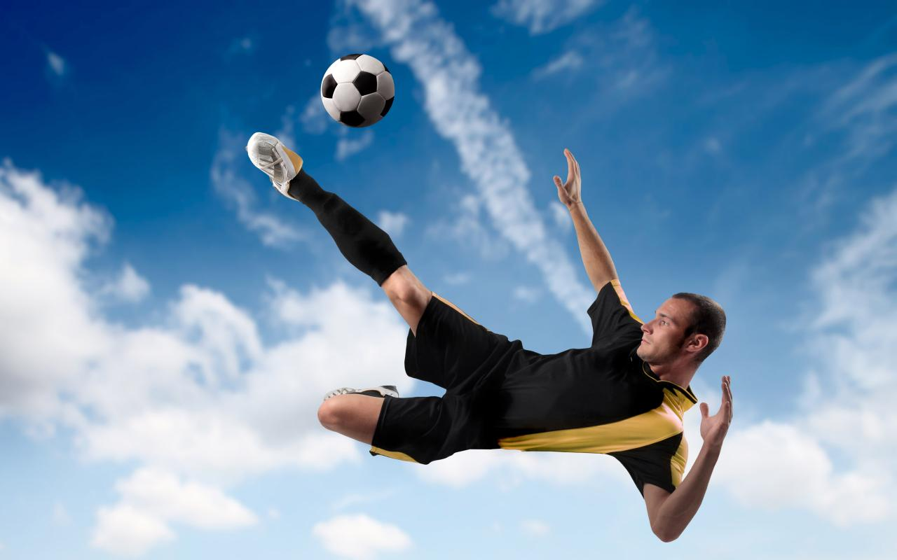
Футбол
Командні види спорту, такі як футбол, вчать людей діяти разом, щоб забити гол.

Slide 5
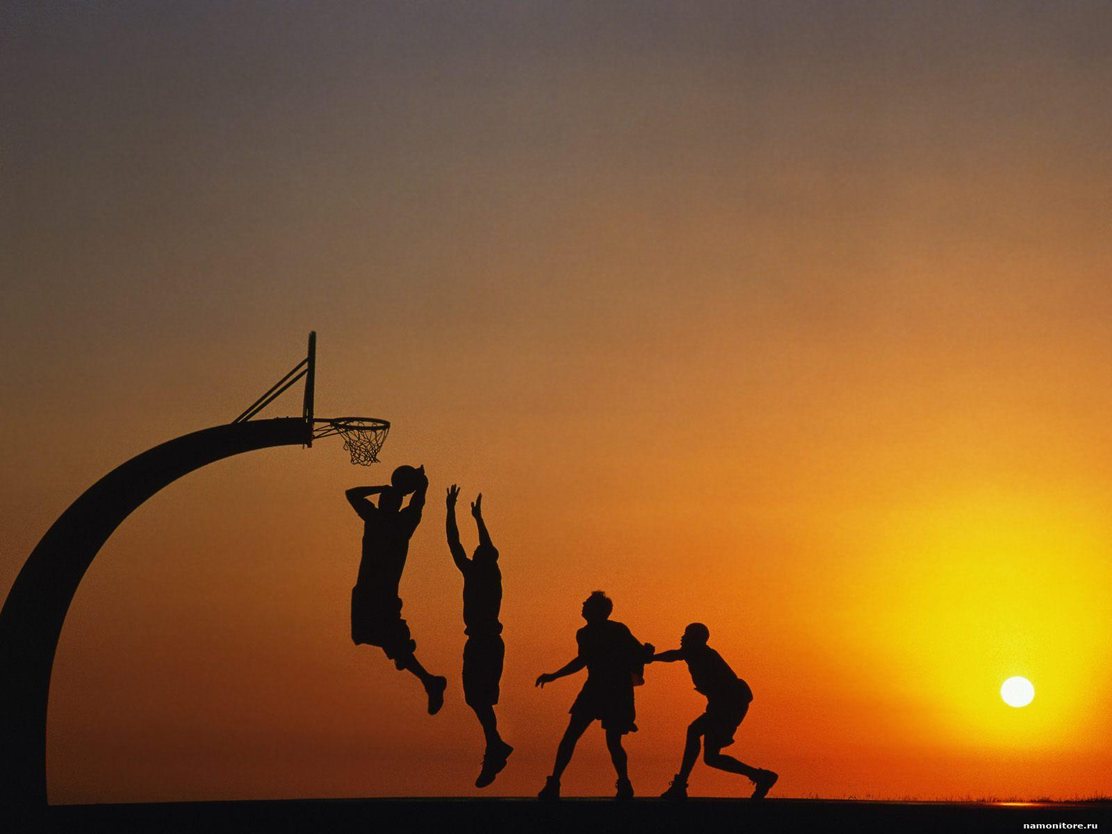
Баскетбол
Баскетбо́л — спортивна командна гра з м'ячем, який закидають руками в кільце із сіткою (кошик) закріплене на щиті на висоті 3 метри 05 сантиметрів над майданчиком.

Slide 6
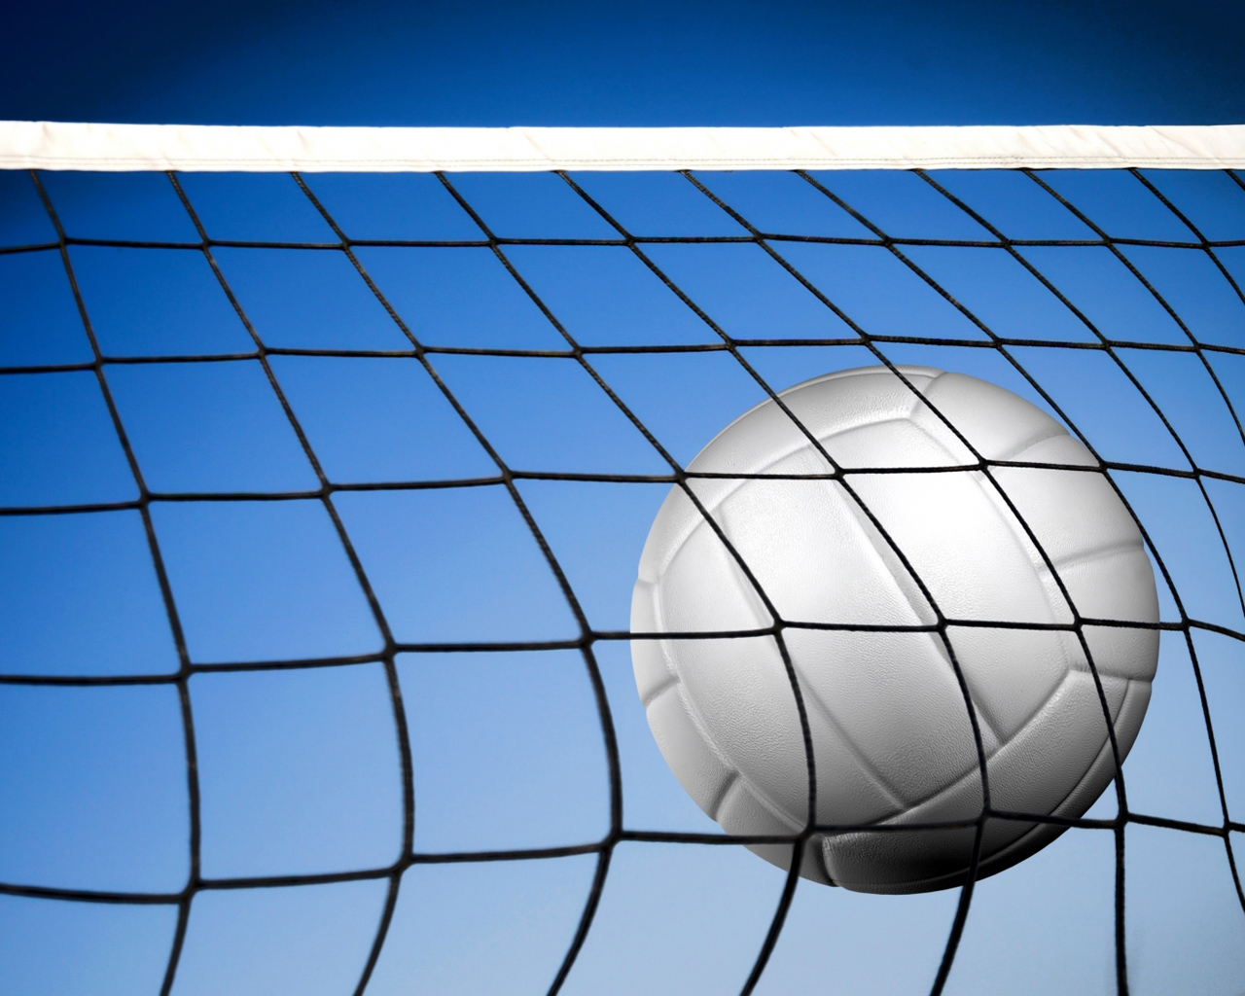
Волейбол
Волейбо́л — спортивна гра з м'ячем, у якій дві команди змагаються на спеціальному майданчику, розділеному сіткою.

Slide 7
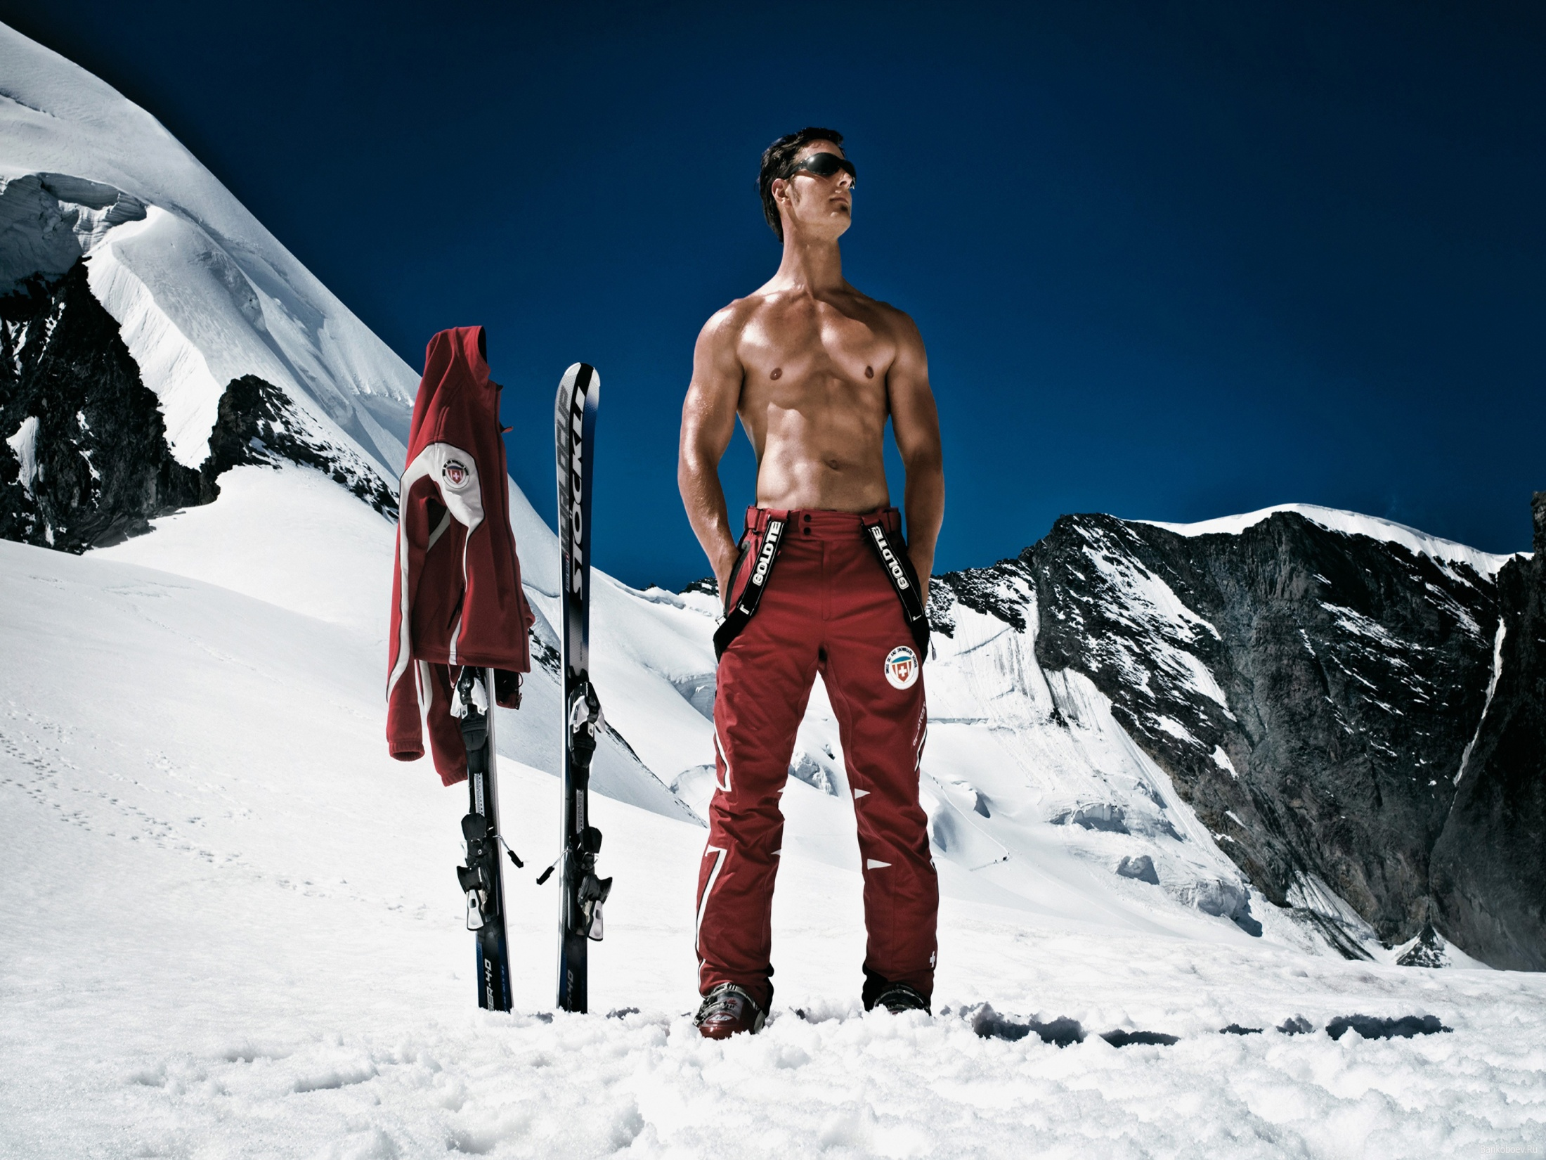
Лижний спорт
Лижний спорт — загальний термін для позначення видів спорту, в яких використовуються лижі або сноуборд. До лижних видів спорту належать лижні перегони, гірськолижний спорт, стрибки з трампліна, лижне двоборство, фрістайл, скікрос, сноубординг, а також інші види спорту — такі, як лижний туризм, лижний альпінізм, лижний екстрім тощо.

Slide 8
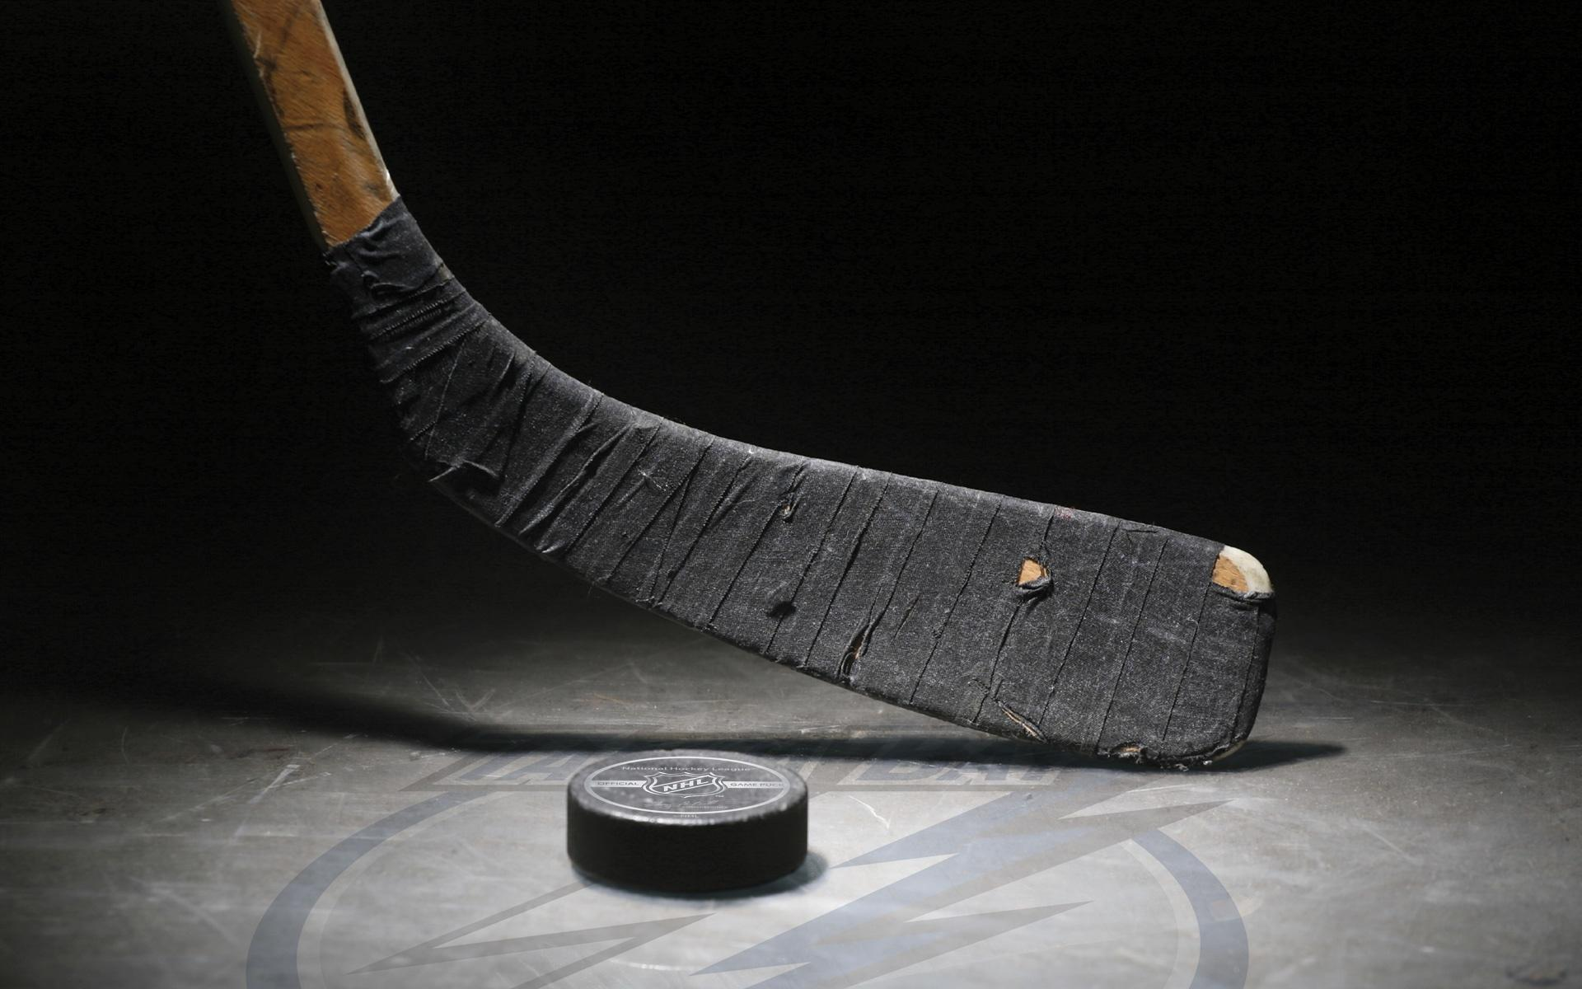
Хокей
Хоке́й — спільна назва для командних спортивних ігор із ключкою, мета яких закинути м'яч або шайбу в ворота протилежної команди.

Slide 9
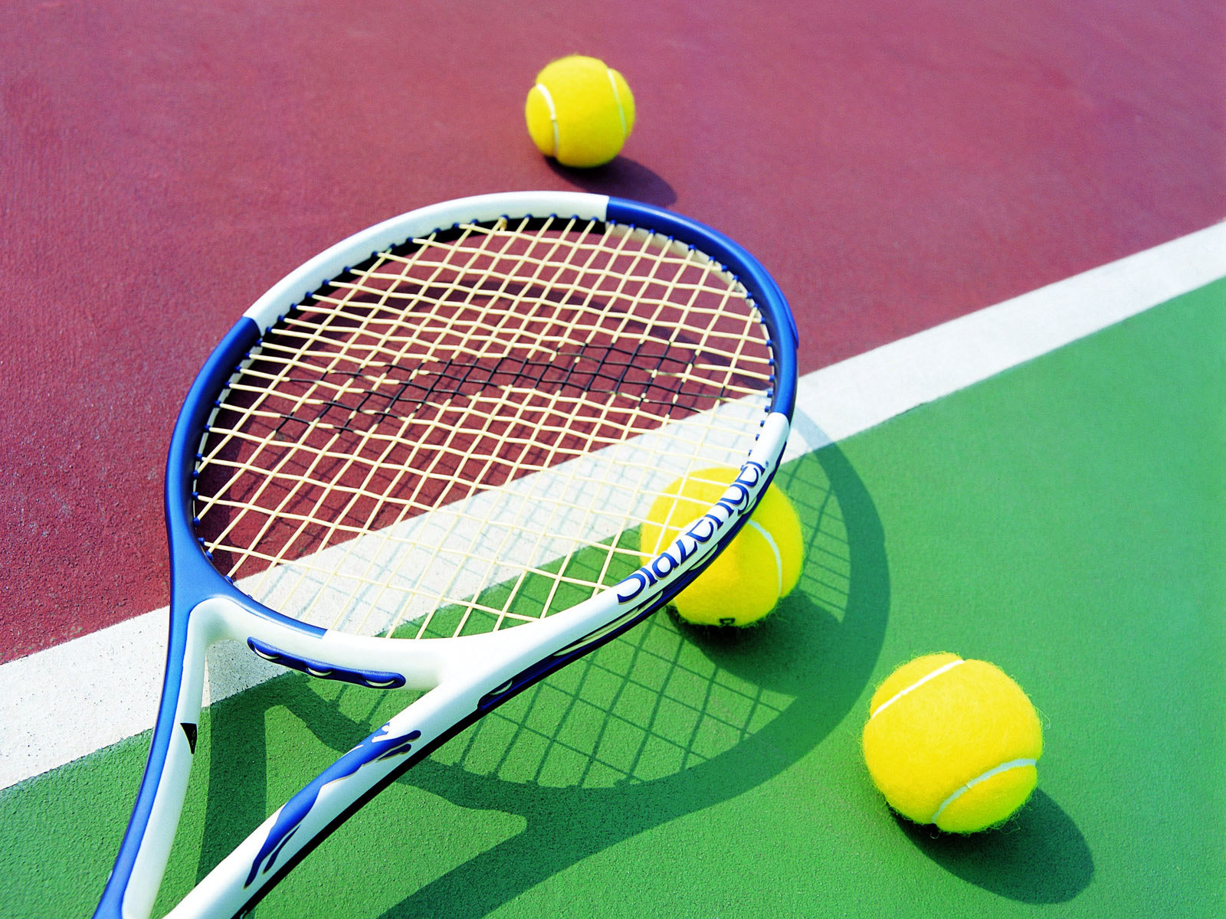
Теніс
Те́ніс — вид спорту, у якому грає двоє гравців один проти одного, або дві команди по два гравці в кожній, команда проти команди, на майданчику — корті, поділеному навпіл поперечною сіткою.
Мета гри — перекинути ракеткою м'яч через сітку на бік партнера так, щоб м'яч упав у межах майданчика суперника і той не зміг його відбити назад

Slide 10
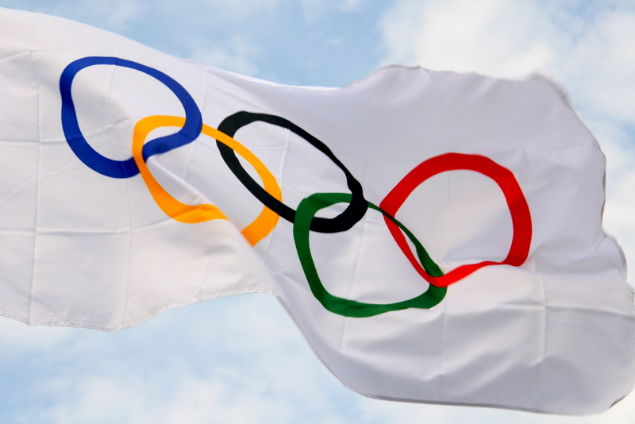
Спорт заради задоволення і спорт заради грошей.
Людина, яка займається спортом тільки заради задоволення, називається аматором. Людина, якій платять гроші за участь в змаганні і який спортом заробляє собі на життя, називається професіоналом

Slide 11
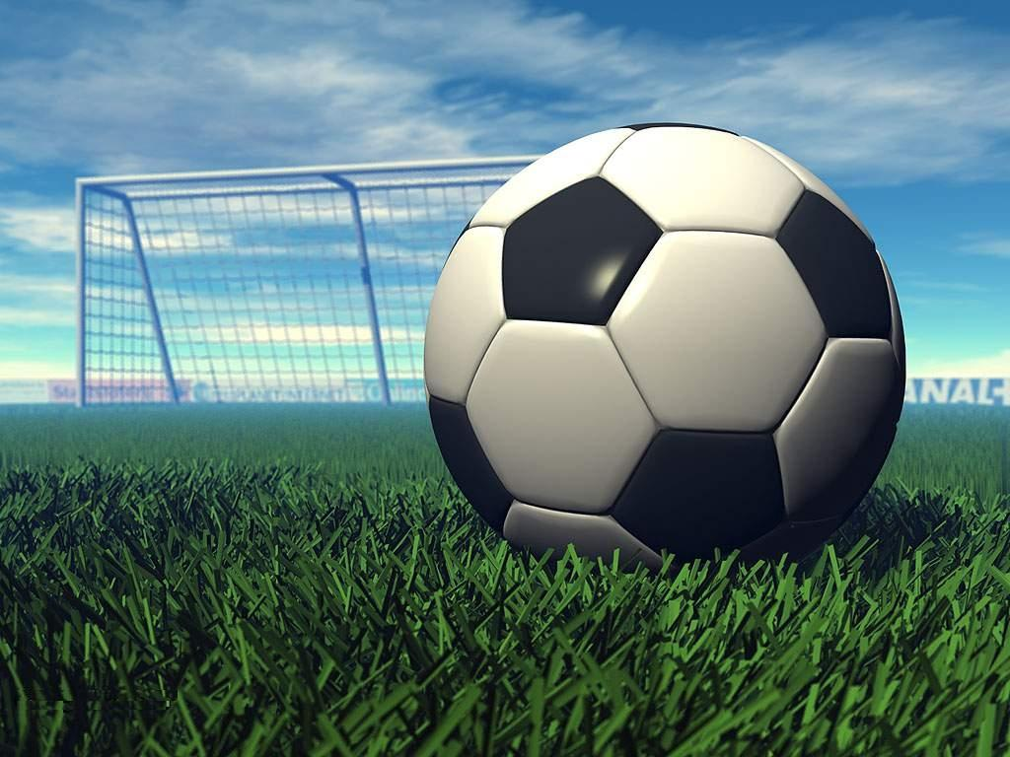
Який спорт самий популярний?
Це - футбол. У футбол грають у всьому світі. Він виник в Англії в середні століття, коли люди в селах грали на вулицях, а тепер їм захоплюються мільйони людей.

Slide 12
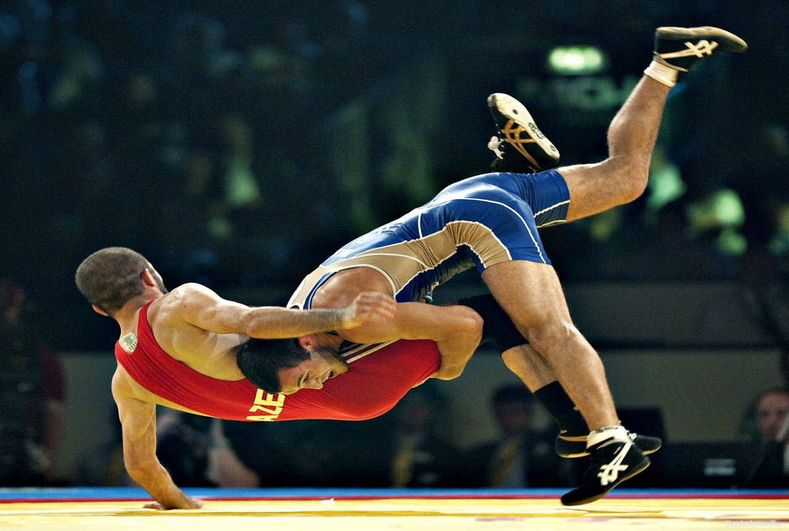
Бородьба
Більше 5000 років тому чоловіки готувалися до битви, займаючись таким видом спорту, як боротьба

Slide 13
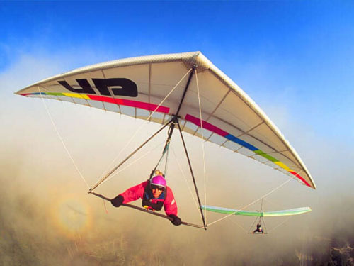
Дельтапланеризм
Завдяки розвитку техніки з'явилися і нові види спорту, такі як дельтапланеризм.

Slide 14
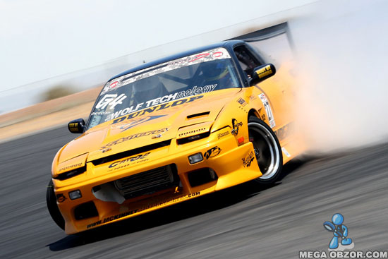
Автомобільні гонки
Перші автомобільні гонки відбулися між Парижем і Руаном у Франції в 1894 році.

Slide 15
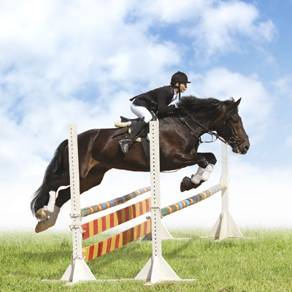
Кінні змагання
У деяких видах спорту, таких, як кінні змагання з перешкодами, змагаються і люди, і коні

Slide 16
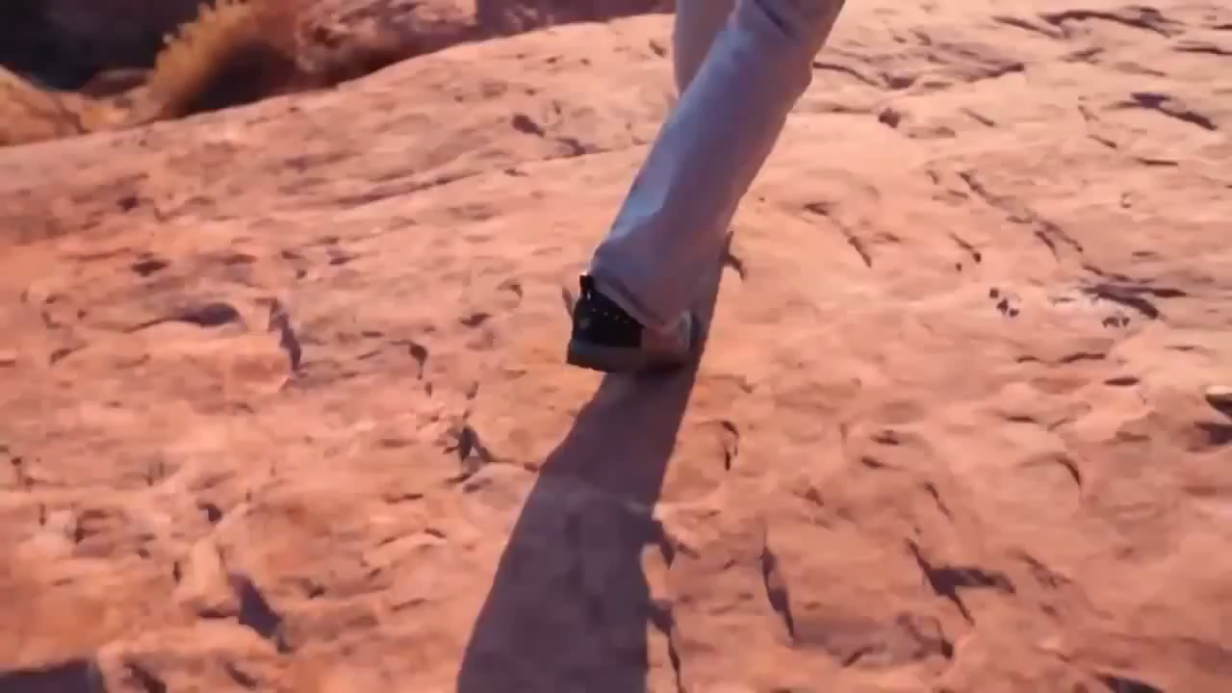

Slide 17
Дякую за увагу

Slide 18
Кінець

